Slide 1

Termodinâmica Aplicada à Computação

Slide 2
Sistemas de refrigeração para computador pessoal

Slide 3
Componetes :
Dionatas Santos
Genes de Freitas
Milena Tavares
Pâmela Aliny

Slide 4
Introdução
DESEMPENHO vs AQUECIMENTO
Um dos grandes desafios da evolução tecnológica estaria em conciliar melhor desempenho e ao mesmo tempo evitar uma geração excessiva de calor.
Qual seria uma possível “solução”?

Slide 5
Coolers
Dispositivos com a exclusiva função de dissipar o calor gerado pelo funcionamento do computador.
Refrigeração a ar;
Refrigeração a água;
Imersão ;
Refrigeração abaixo da temperatura ambiente

Slide 6
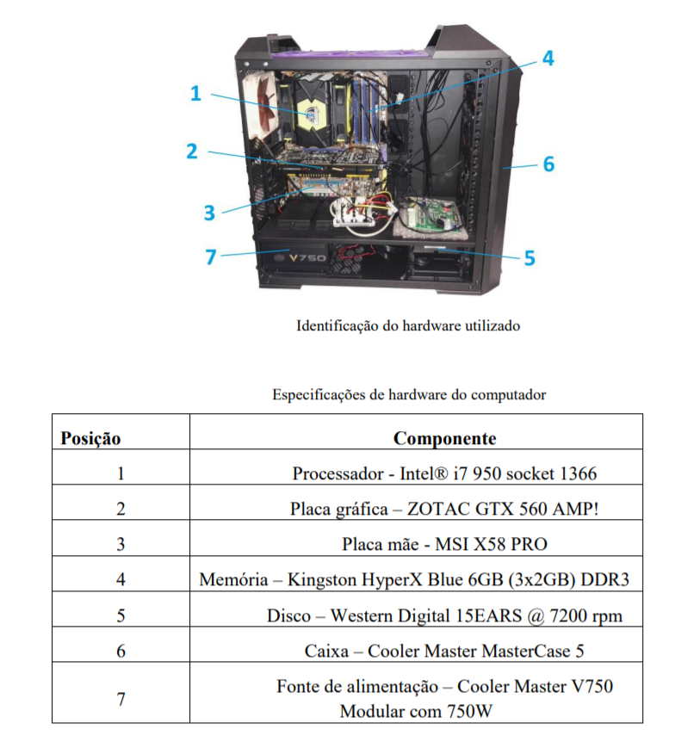
Metodologia
Computador montado:
Foram configurados dois computadores, um dotado de um sistema de refrigeração a ar e outro integrando um sistema de refrigeração a água. Para a avaliação e comparação do desempenho de sistemas de refrigeração utilizou-se aplicações via software que simulam o uso intensivo dos seus componentes.

Slide 7
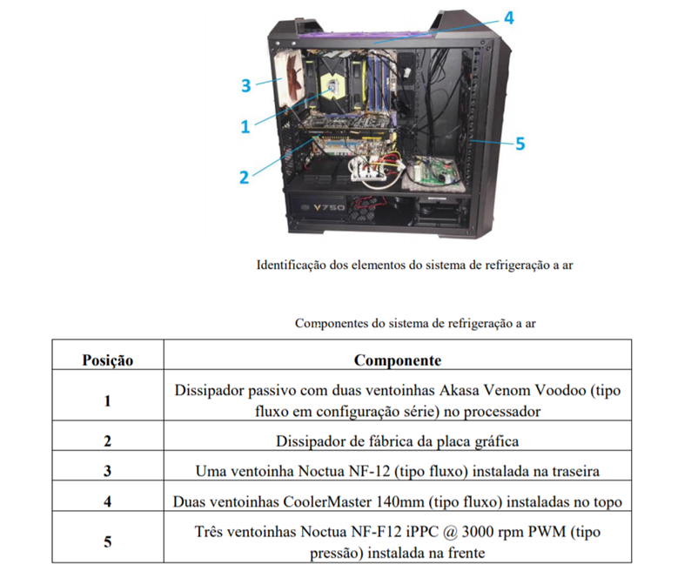
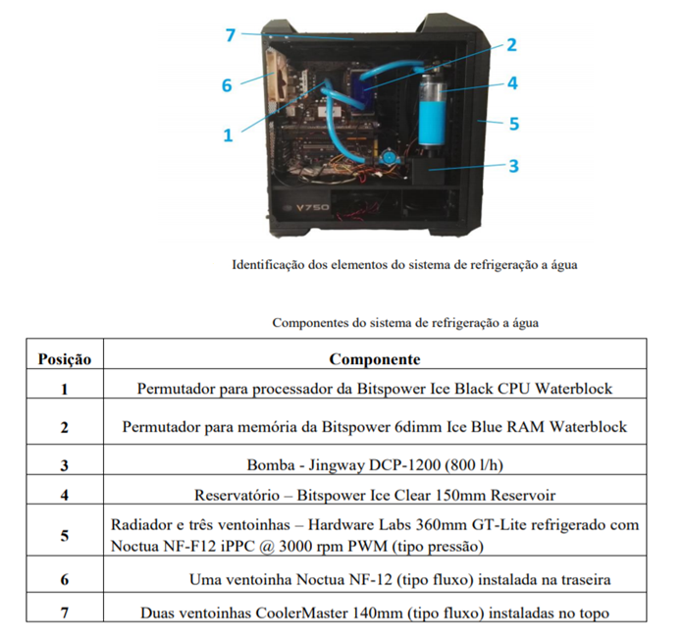
Refrigeração à Ar
Refrigeração à Água

Slide 8
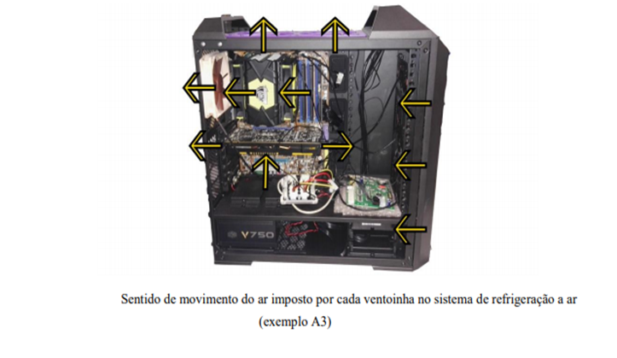
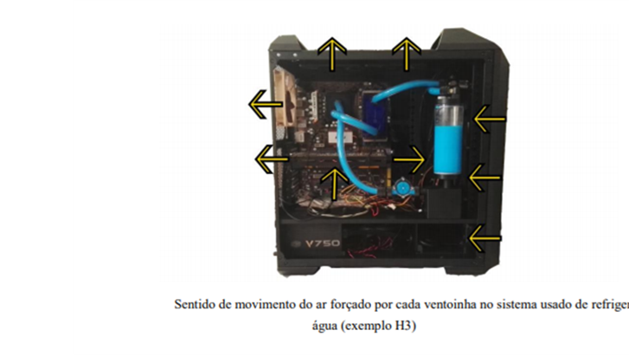
Testes
O posicionamento dos coolers seguem os padrões da indústria de computadores pessoais, com entrada de ar pela frente do gabinete e saída de ar pelas zona traseira e topo.

Slide 9
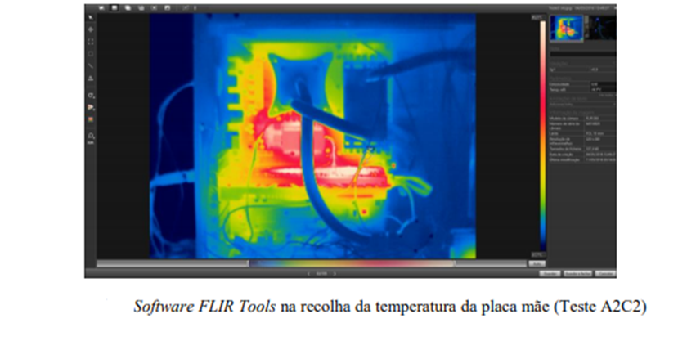
Procedimento
Os registros das temperaturas e imagens termográficas são registradas após o computador manter em funcionamento durante 15 minutos.

Slide 10
Resultados
Temperatura;
Custo;
Ruído;
Consumo energético.

Slide 11
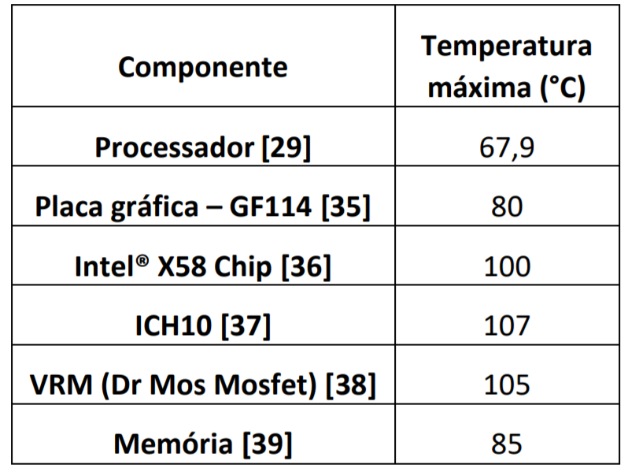
Temperatura máxima de funcionamento para cada componente

Slide 12
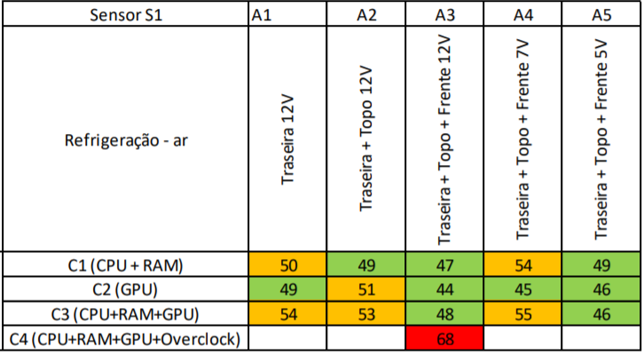
Temperatura Sensor S1: integrado do processador (em º C)

Slide 13
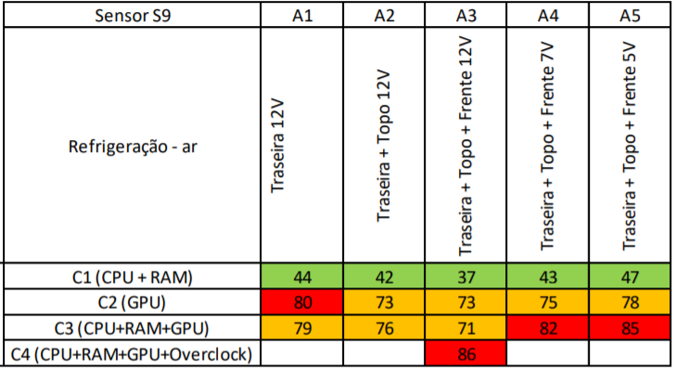
Resultados do sensor S9 com refrigeração a ar (em º C)

Slide 14
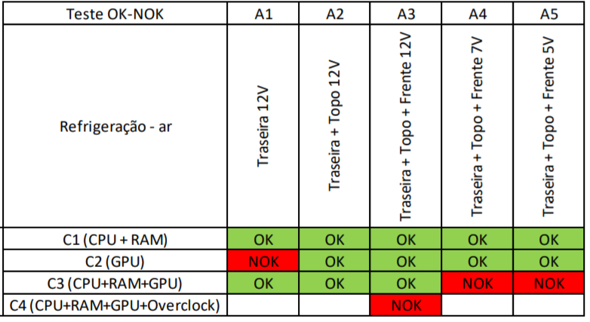
Resultados do sistema de refrigeração a ar

Slide 15
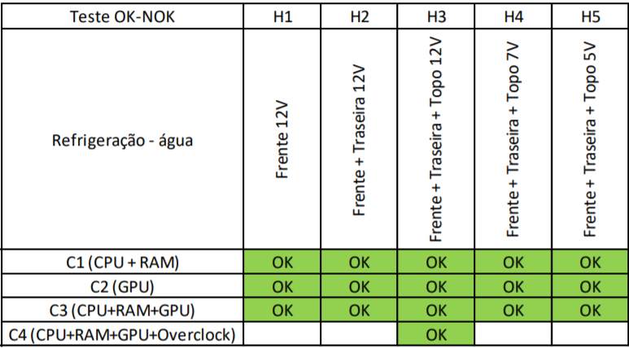
Resultados do sistema de refrigeração a água

Slide 16
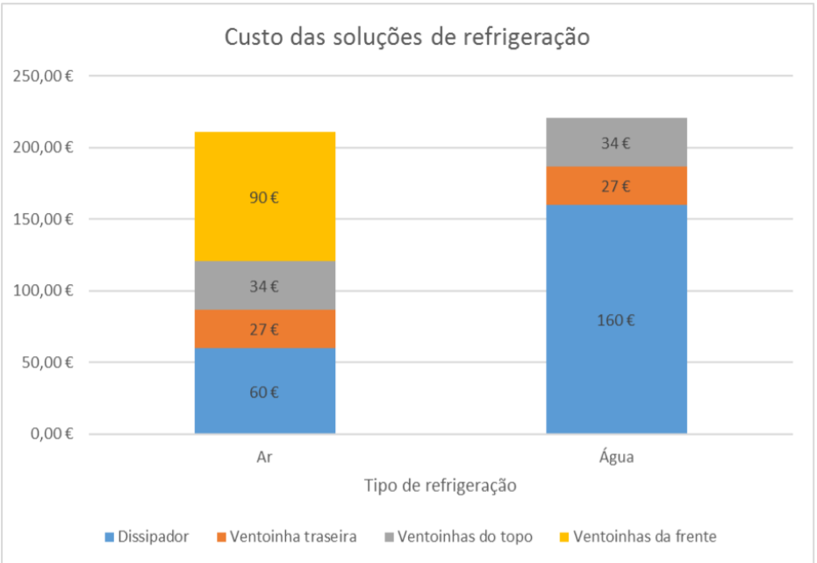
Custo parcelar com descrição de cada componente em cada tipo de refrigeração

Slide 17
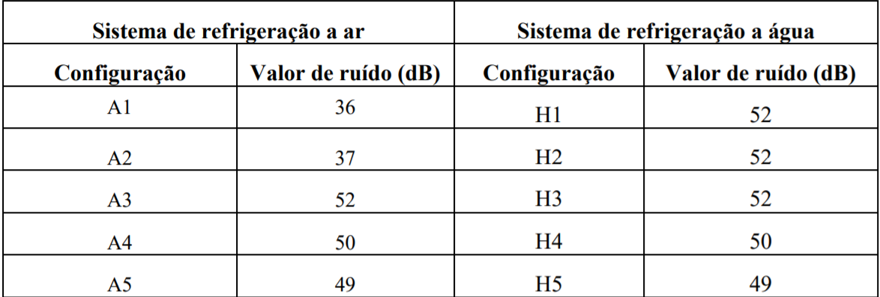
Valor de ruído em dB de cada teste

Slide 18
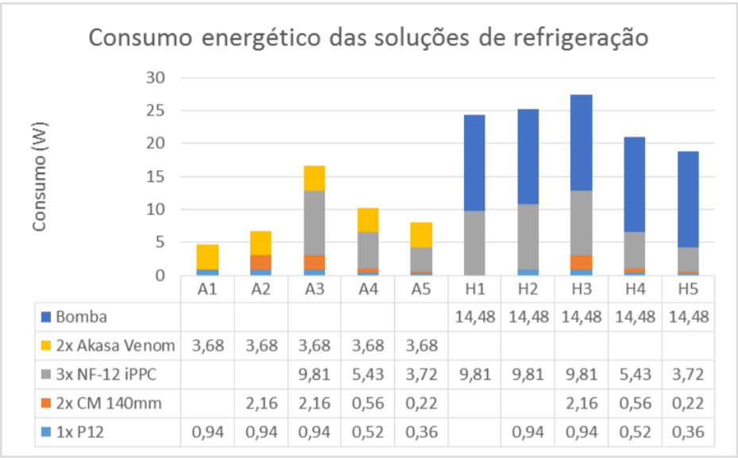
Consumo energético em cada teste para cada componente

Slide 19
Air Cooler vs Water Cooler

Slide 20
CONCLUSÃO
Recaptulando;
Sistema de Refrigeração à Água vs Sistema de Refrigeração à Ar;
Como a tese em estudo contribui para melhorar a área de pesquisa?
Trabalhos futuros preponderantes;

Slide 21
REFERÊNCIAS BIBLIOGRÁFICAS
https://repositorio-aberto.up.pt/bitstream/10216/86985/2/158246.pdf

